Slide 1


Koncepcja połączenia sieci kolejowej
województwa świętokrzyskiego
z
Centralnym Portem Komunikacyjnym
dla Rzeczypospolitej Polskiej

Slide 2

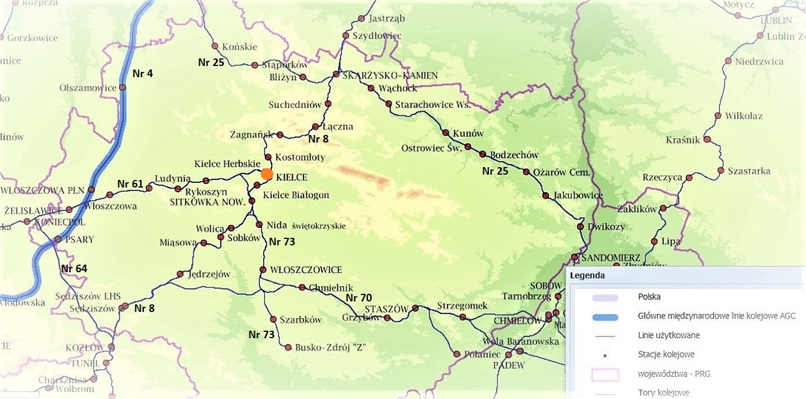
Linie kolejowe na terenie województwa świętokrzyskiego
Źródło: http://mapa.plk-sa.pl/
Na terenie województwa świętokrzyskiego eksploatowanych jest 601,23 km linii kolejowych, co stanowi około 3 % linii zarządzanych przez PKP Polskie Linie Kolejowe S.A.
Długość linii o znaczeniu państwowym wynosi 428,52 km.

Slide 3
Inwestycje na terenie województwa świętokrzyskiego objęte Krajowym Programem Kolejowym (KPK) do 2023 roku:
Lista podstawowa
Prace na linii kolejowej nr 8 na odc. Skarżysko Kamienna – Kielce – Kozłów (POIiŚ)
Prace na linii kolejowej nr 25 na odc. Skarżysko Kamienna – Sandomierz (POPW)
Budowa linii kolejowej nr 582 Czarnca – Włoszczowa Płn. (RPO)
Budowa zintegrowanego systemu komunikacyjnego wraz z tunelem pod torami w obrębie dworca kolejowego stacji Skarżysko Kamienna (RPO)
Lista rezerwowa
Prace na linii kolejowej nr 25 na odcinku Końskie – Skarżysko Kamienna (POPW)

Slide 4
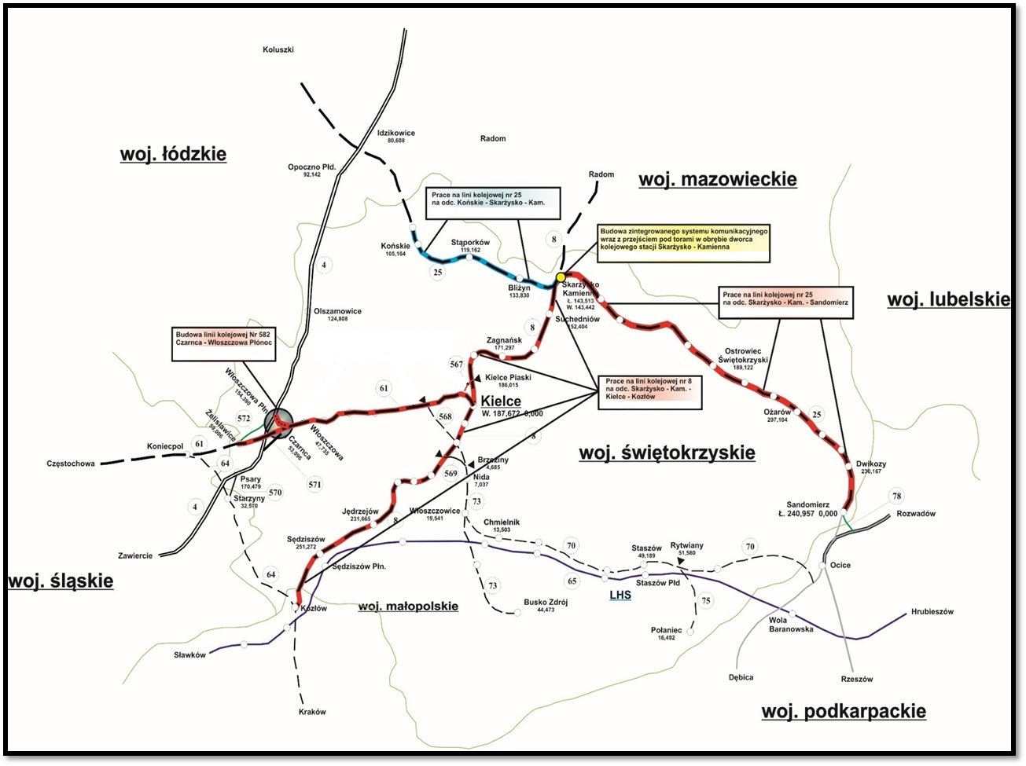
Zadania inwestycyjne na sieci kolejowej Województwa Świętokrzyskiego w latach 2014 - 2020

Slide 5
CENTRALNY PORT KOMUNIKACYJNY
UCHWAŁA RADY MINISTRÓW NR 173/2017 Z 7.11.2017R.
międzynarodowe lotnisko w gminie Baranów, na zachód od Warszawy
innowacyjny węzeł transportowy
węzeł kolejowy, wykraczający poza funkcję stacji kolei lotniskowej
ponad 900 km nowych linii kolejowych w Polsce
od 65 do blisko 250 km nowych dróg na terenie kraju
2 etapy realizacji:
I. 2018-2027 (uzupełnianie głównych luk sieci kolejowej Polski)
II. 2025-2035 (poprawa jakości sieci poprzez budowę nowych odcinków KDP)

Slide 6
DZIAŁANIA 2018 ROK
Podpisanie w dniu 9 marca 2018 roku Listu intencyjnego o współpracy i współdziałaniu w celu modernizacji i rozbudowy infrastruktury kolejowej łączącej Województwa Łódzkie i Świętokrzyskie (pomiędzy Marszałkami Województw)
Rządowy projekt ustawy o Centralnym Porcie Komunikacyjnym – prace w Sejmie od 27.04.2018r.
Przygotowanie przez Instytut Kolejnictwa „Studium – Analiza powiązań gospodarczych i transportowych Łodzi i Kielc w kontekście integracji węzłów TEN-T” (kwiecień 2018)
Renegocjacja zapisów w regionalnych programach operacyjnych w zakresie możliwości finansowania kosztów opracowania dokumentacji przedprojektowych w obrębie inwestycji kolejowych (w trakcie)

Slide 7
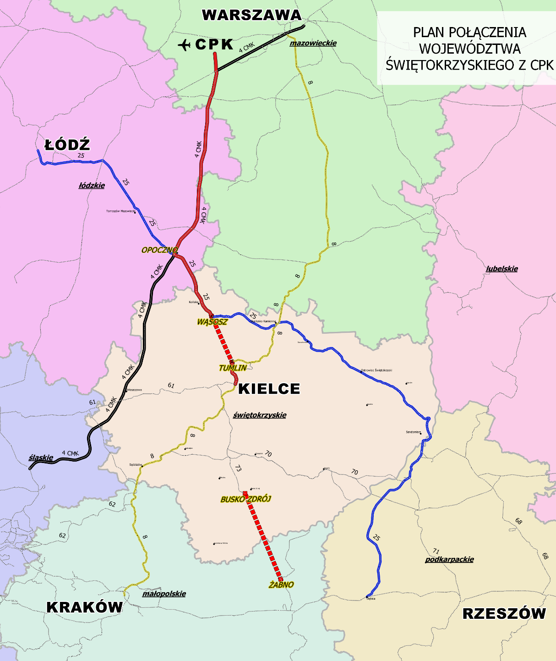
Budowa nowej linii kolejowej
Tumlin – Wąsosz Konecki
długość 23-26 km
szacowany koszt budowy nowego zelektryfikowanego toru - ok. 600 mln zł (dane z raportu Instytutu Kolejnictwa – praca nr 8396/34)
inwestor: PKP PLK S.A.
zadanie ujęte w I etapie prac nad budową CPK (2018-2027)
prędkość maksymalna dla pociągów pasażerskich – 200 km/h
Prędkość maksymalna dla pociągów towarowych – 120 km/h

Slide 8

ATUTY budowy linii kolejowej
Tumlin – Wąsosz Konecki
połączenie linii kolejowych nr 8 i nr 25
lepsze włączenie stolicy województwa w sieć TEN-T; większe wykorzystanie efektu oddziaływania sieci TEN-T na rozwój regionu
włączenie województwa świętokrzyskiego do linii dużej prędkości (KDP) Warszawa – Łódź – Poznań/ Wrocław
połączenie Kielc i północnej części województwa z linią nr 4 - CMK
szybkie połączenie do Warszawy, Łodzi, Poznania, Szczecina i Gdańska
szybkie połączenie regionu z portem komunikacyjnym CPK

Slide 9
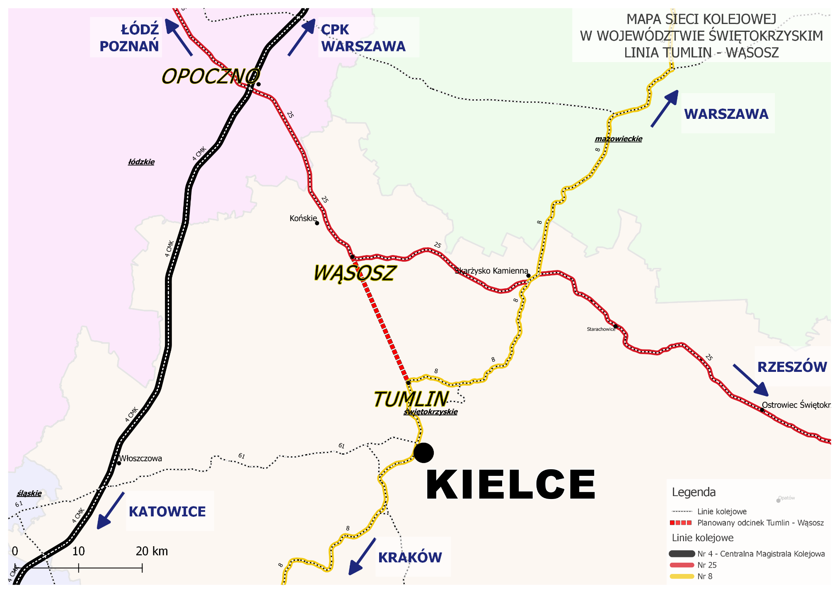

Slide 10
EFEKTY BUDOWY LINII KOLEJOWEJ
TUMLIN - WĄSOSZ
krótszy czas przejazdu drogą kolejową na odcinku Kielce – Warszawa:
      Linia nr 8, 25, 4 (CMK) – 1 godzina 15 minut
      Linia nr 8 – 2 godziny 50 minut
      Linia nr 61, 582 (łącznica Czarnca), 4 (CMK) – 2 godziny
czas dojazdu do CPK w ciągu 1 godziny
połączenie regionu świętokrzyskiego z północną i zachodnią częścią Polski
perspektywa dla Podkarpacia – krótszy czas dojazdu do Łodzi, Warszawy, Poznania

Slide 11
WYMIERNE EFEKTY BUDOWY NOWYCH LINII KOLEJOWYCH
Po wybudowaniu linii kolejowej od Buska Zdroju do Żabna w Małopolsce:
region świętokrzyski zostanie włączony do sieci kolejowych korytarzy transeuropejskich
zostanie zwiększony potencjał transportowy w kierunku południowo-wschodniej części Europy
poprawie ulegnie połączenie południowej części województwa świętokrzyskiego z miastem Kielce
Przedłużenie linii nr 73 w kierunku Żabna planowane jest w I etapie prac podczas realizacji budowy CPK.

Slide 12
Dziękuję za uwagę
Jan Maćkowiak
Wicemarszałek
Województwa Świętokrzyskiego

